Slide 1

Softvér pre diabetikov
Daniel Brilla
FIIT STU
daniel.brilla@outlook.com

Slide 2
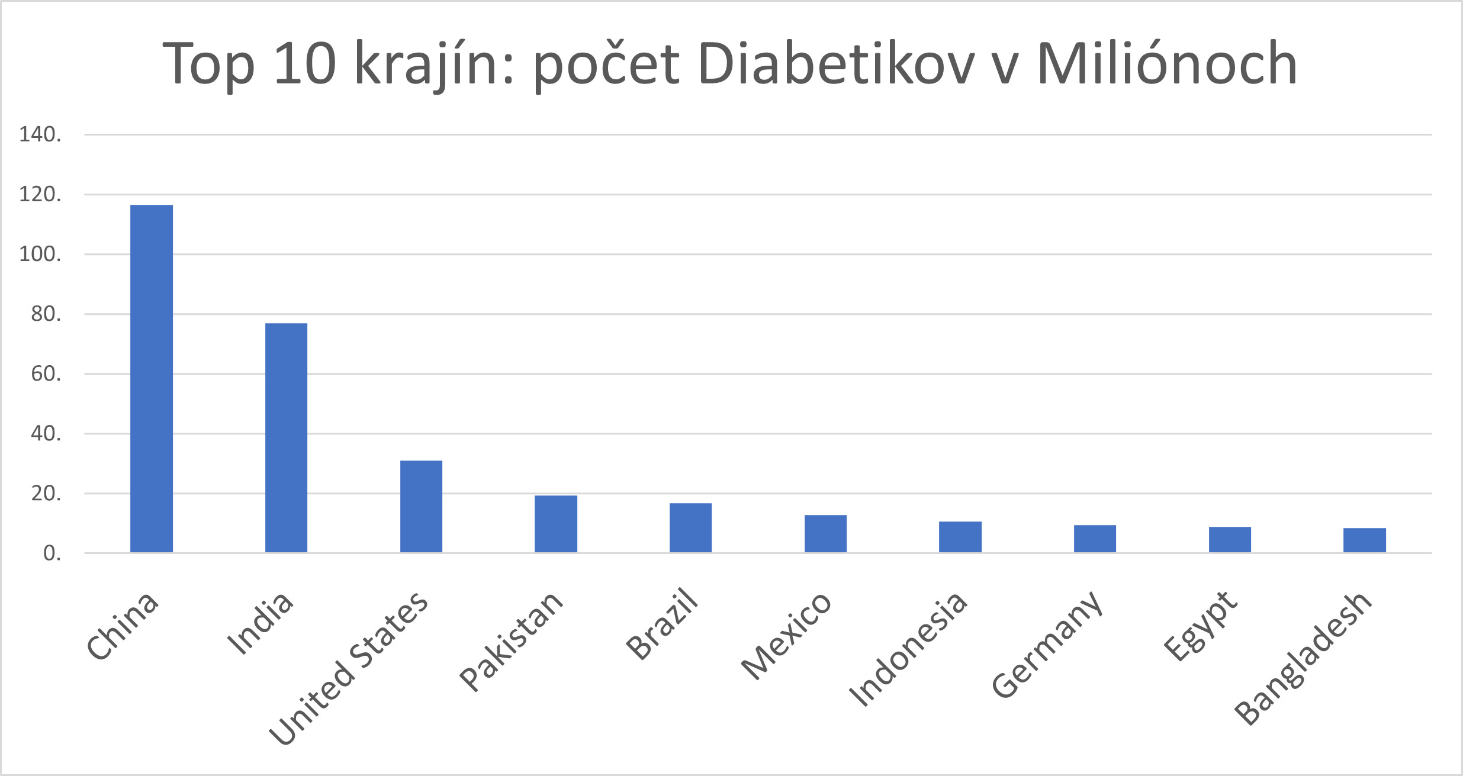
Úvod
Diabetes je celosvetový problém
Neliečiteľná choroba
Počet sa neustále zvyšuje
Graf ukazuje prvých top 10 počtov diabetikov v krajinách na milióny [5]

Slide 3
Obsah
Diabetes Mellitus
Aktuálny softvér
GIM – Glucose Insuline Model
Inteligentný softvér
Záver
Zdroje

Slide 4
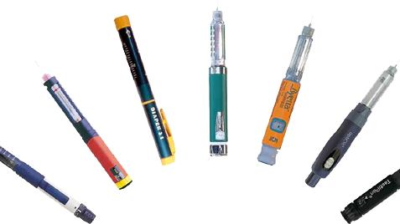
Diabetes Mellitus [1]
Telesná disfunkcia spôsobená odumieraním B-buniek v pankrease alebo rezistenciou na inzulín
Typy:
Typ 1 – disfunkcia pankreasu (neliečiteľné)
Typ 2 – rezistencia na inzulín (dá sa liečiť)
Tehotenský
Špeciálny
https://www.bd.com/en-uk/products/diabetes/diabetes-products/pen-needles/pen-needle-compatibility

Slide 5
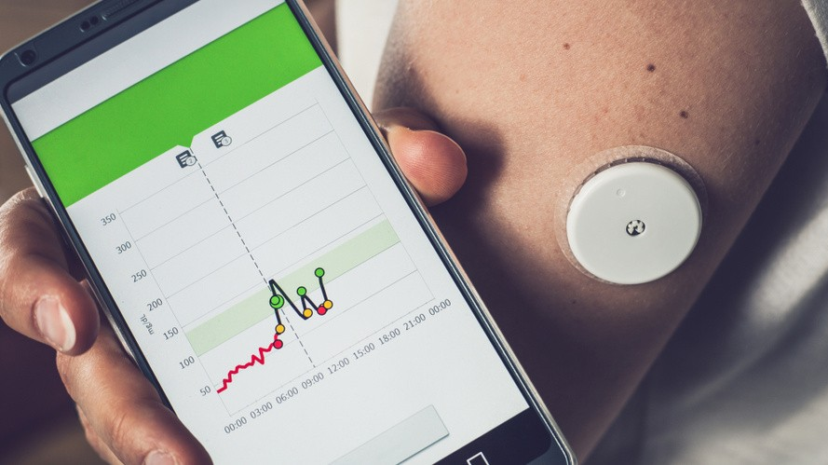
Aktuálny softvér
Sledovanie hladiny cukru (glykémiu)
Oznámenie o aktuálnej hladine cukru
Informuje ak je nízka alebo vysoká hladina
Netreba mať so sebou papierovú verziu DIA-denníku
Komunikácia s RFID senzormi a inzulínovými pumpami
https://touchit.sk/ako-mozu-pomoct-pri-lieceni-cukrovky-informacne-technologie/352519d

Slide 6
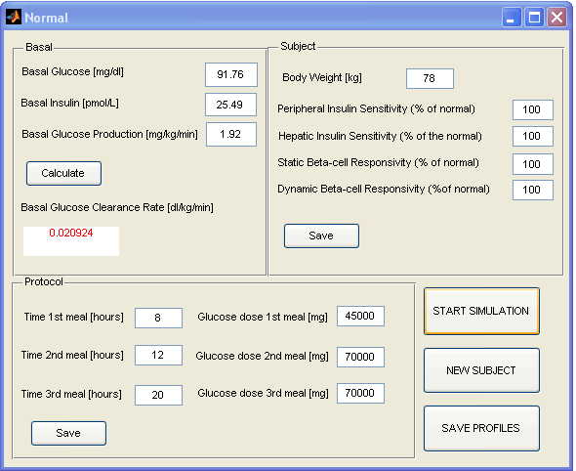
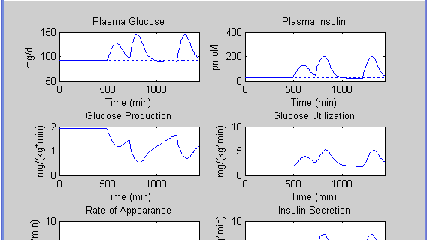
GIM – Glucose Insuline Model [2]
Laboratórny program
Pomáha lekárom nastavovať pacientov na nové inzulíny
Nevyužiteľnosť pre bežného pacienta
Oba obrázky ukazujú rozhranie systemu GIM [2]

Slide 7
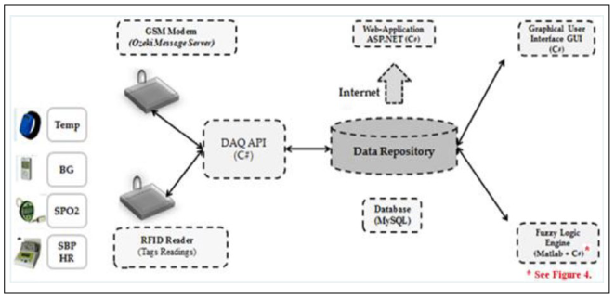
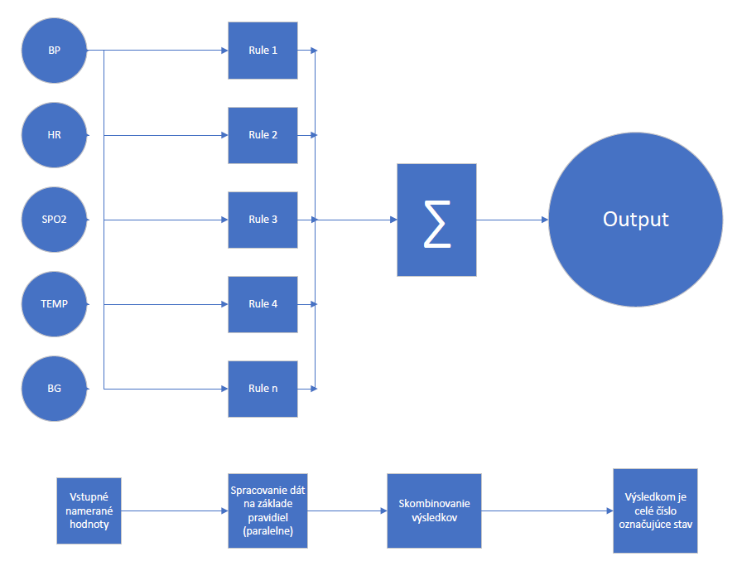
Inteligentný softvér
AI predpoveď hladiny cukru s presnosťou na 10.5 % [4]
Fuzzy logika založená na pravidlách [5]
Výstupom je číslo označujúce stav pacienta
Pomocou čísla sa dá určiť, či potrebuje akútnu lekársku starostlivosť
Zabrániť zlým vedľajším komplikáciám
Horný obrázok ukazuje schému aktuálne testovaného systému
Spodný je naznačenie fuzzy logiky založenej na pravidlách [5]

Slide 8
Záver
Pokrok za posledných 100 rokov
Treba implementovať inteligentné softvéry do reálneho života

Slide 9

Ďakujem za pozornosť

Slide 10
Zdroje
[1]Diabete Melitus - https://doi.org/10.2337/diacare.28.suppl_1.s37
[2]GIM - https://doi.org/10.1177/193229680700100303
[3]An Inteligent Diabetes Software Prototype - https://doi.org/10.1089/15209150050501989
[4]Fuzzy logic-based warning system - https://dspace.aus.edu:8443/xmlui/handle/11073/5741
[5]https://www.statista.com/statistics/281082/countries-with-highest-number-of-diabetics/

